Slide 1
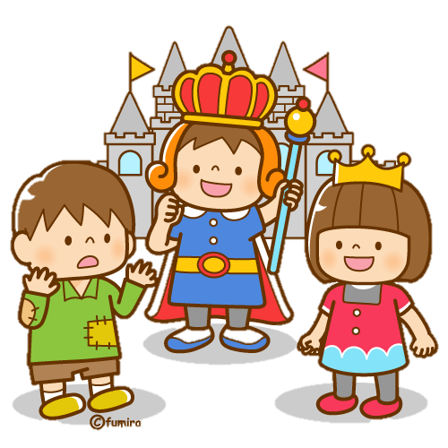
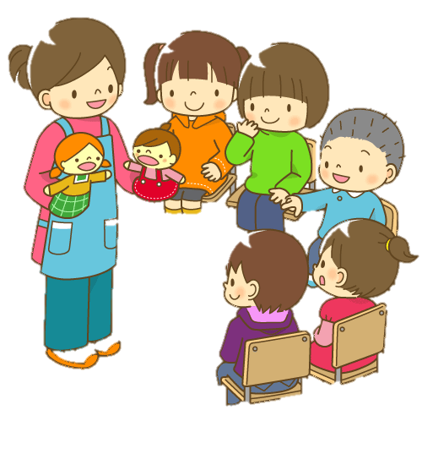
El sujeto y su formación como docente
Carolina Soto Ramírez

Slide 2
¿Porque elegí ser maestra?
Para empezar me gustan los niños pequeños, pero también debo aclarar que no solo me gustan
también me siguen incluso aquellos que acabo de conocer, tengo la facilidad de ser paciente
y de tener el gusto por enseñar y no solo a los niños, también a personas de mi edad, pero me di cuenta
que en realidad me gustaría mas enseñar las bases, porque si no aprenden bien las bases no
aprenderán bien del todo.

Slide 3
¿Cuáles son las razones, motivos, condiciones y expectativas que me condujeron a elegir a la docencia como una opción profesional?
Durante el bachillerato me dijeron que tenia que hacer mi servicio social, y nos dieron a elegir.
Yo escogí un kínder, y fue allí cuando decidí que quería esta carrera porque para mi no es un trabajo, es servir porque me di cuenta que no todo es de colores y los niños hasta en las peores condiciones ellos quieren aprender.
Las condiciones que hubo en mi vida o mas bien en mi experiencia fue que, había condiciones malas, y el como los niños me explicaban su vida y te das cuenta el que necesitamos que ellos tengan la motivación para poder superarse.
Las expectativas que tengo son poder enseñarles a los niños cosas nuevas y dinámicas que hagan que entiendan todo a fondo.

Slide 4
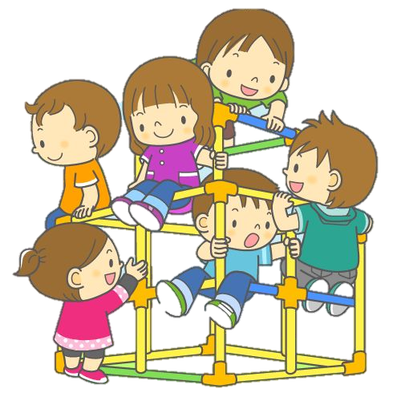
¿De qué manera la condición de género, las circunstancias económicas, ideológicas, familiares, culturales, sociales, se convirtieron en el referente para tomar la decisión de ser maestro (a)?
En que todas las familias son diferentes algunas con mas problemas
económicos que otras y eso a veces afecta el desempeño en los niños
y en su aprendizaje, al igual de los que ven cerca, la colonia donde
viven, y como se comporta la familia, todos son diferentes
a veces unos necesitan mas tiempo, otros mas paciencia, y otros
mas atención así que yo quiero darles esa atención y brindárselas de
la mejor manera posible.

